Slide 1
Отчет деятельности школьного ученического самоуправления «Мы и Гимназия» за 2024-2025 учебный год

Slide 2
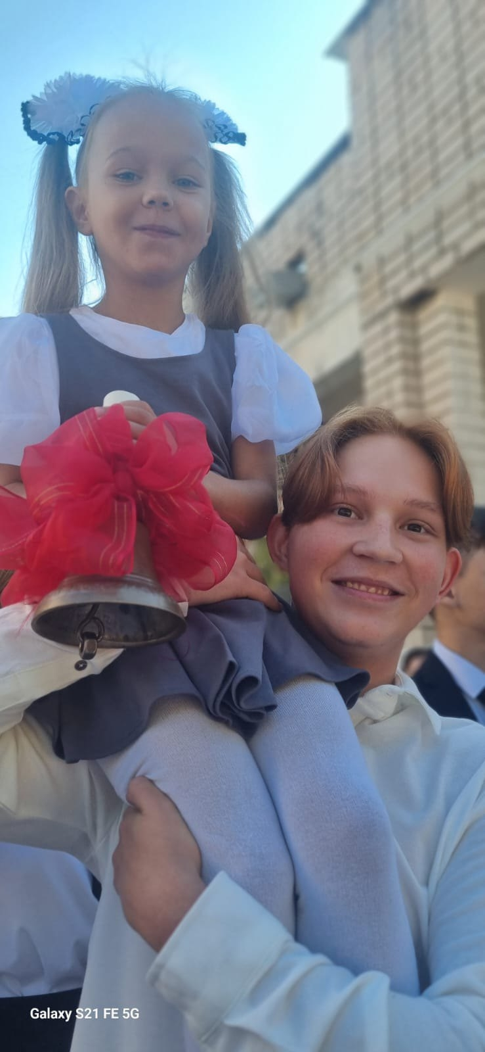
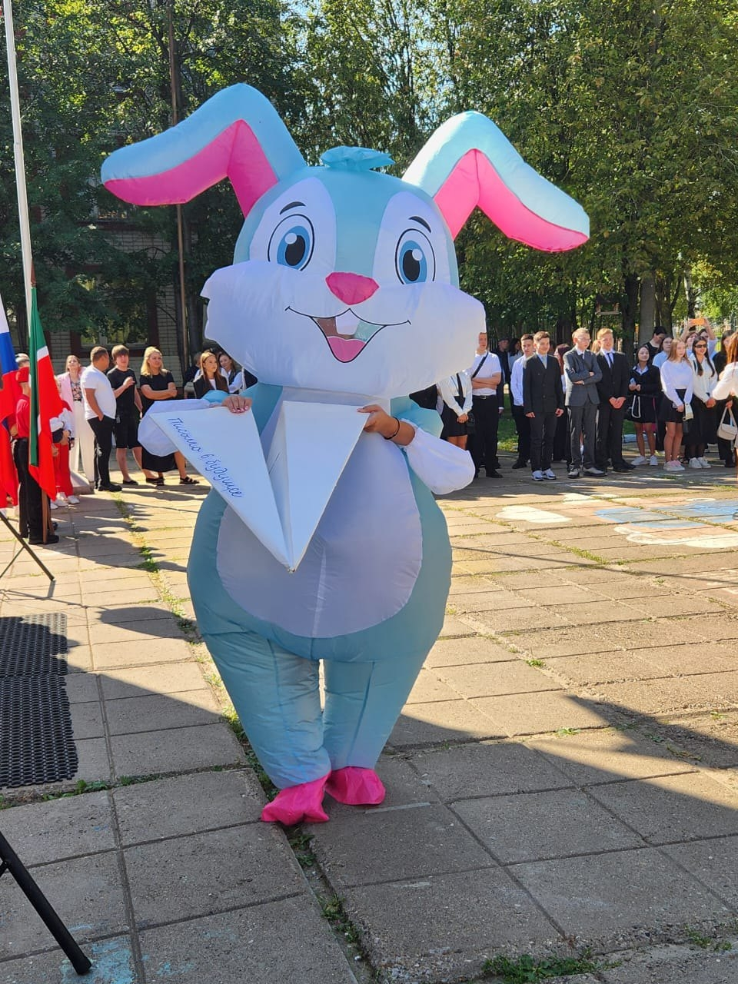
ДЕНЬ ЗНАНИЙ

Slide 3
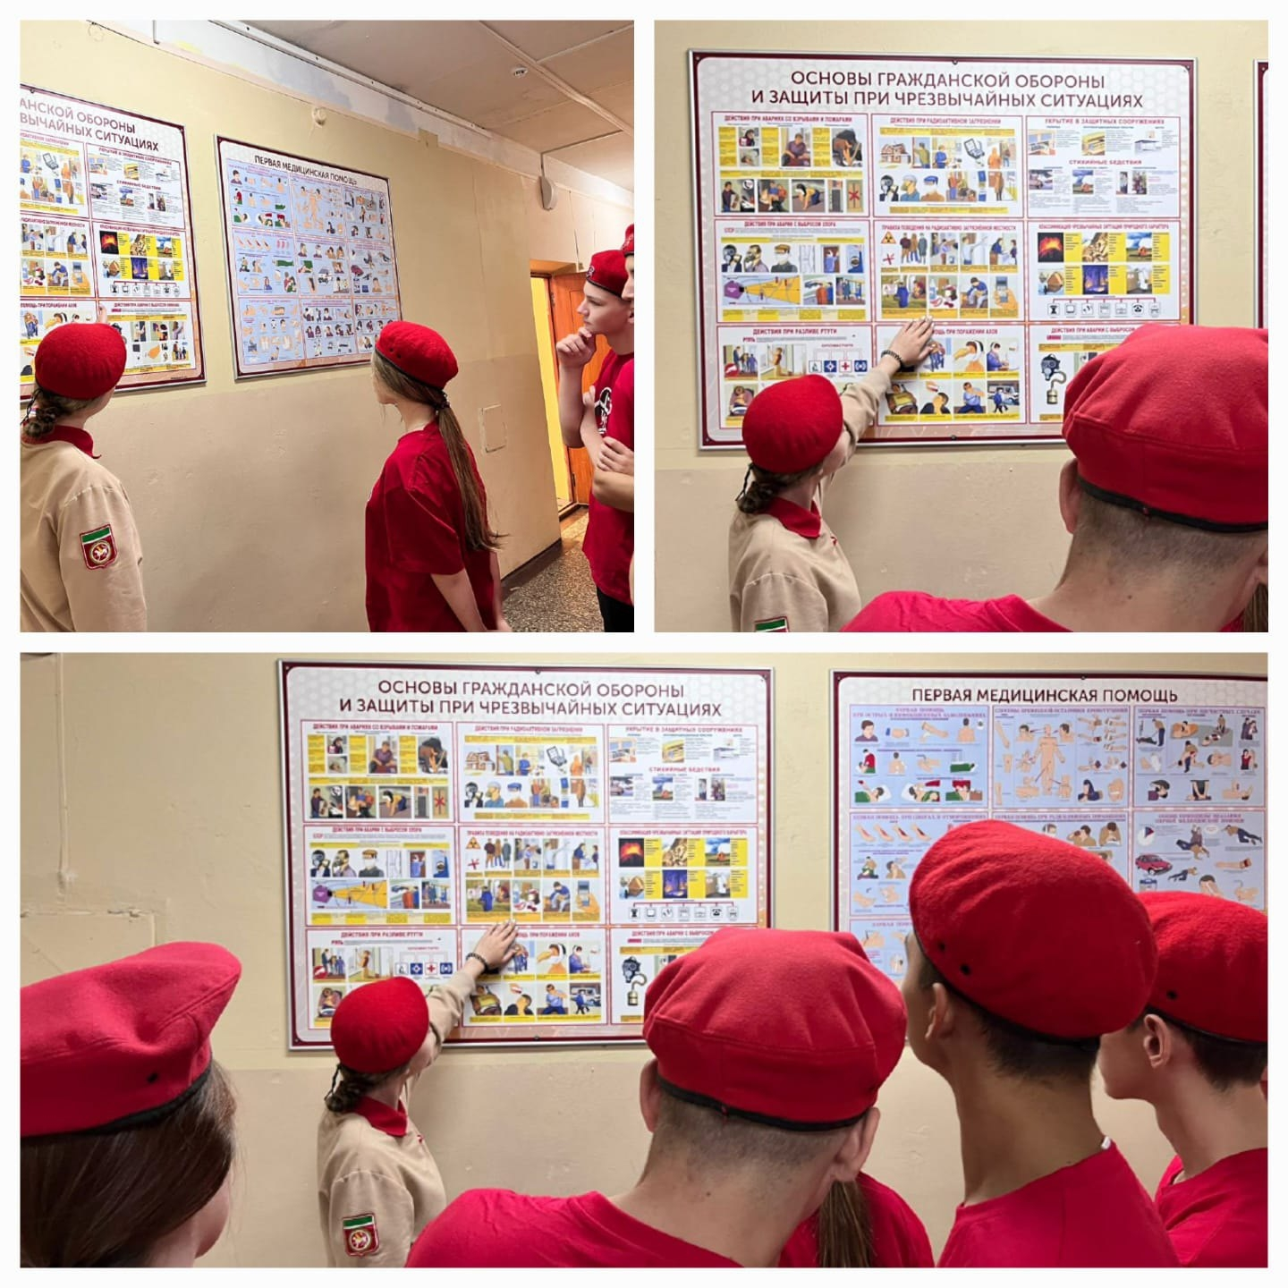
БЕСЛАН. ПАМЯТЬ.

Slide 4
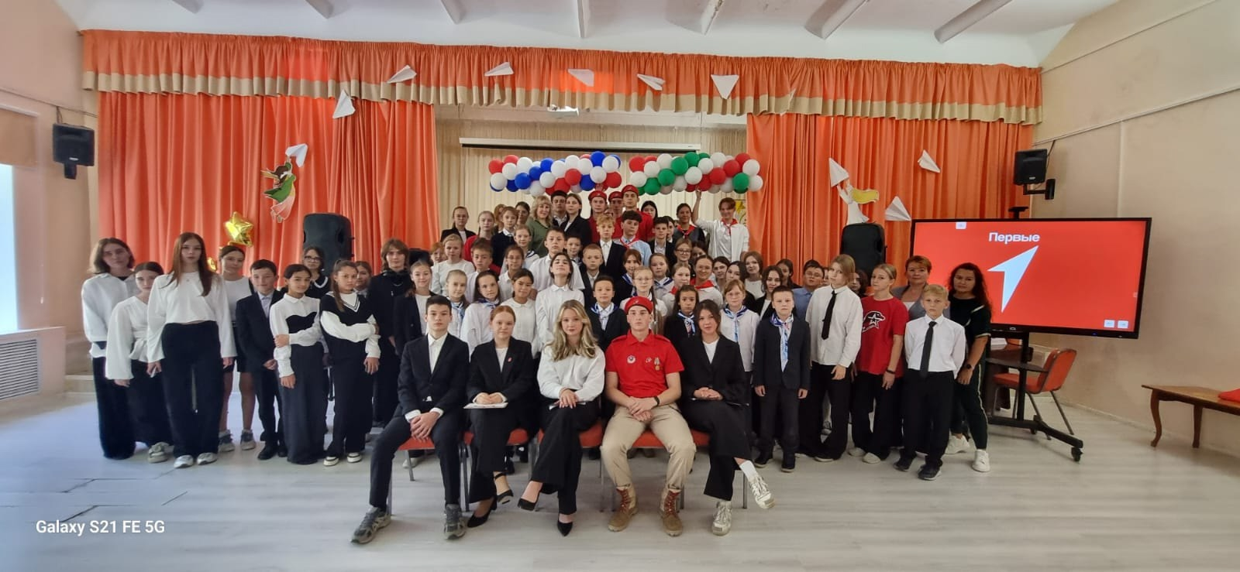
ДЕБАТЫ КАНДИДАТОВ В
ПРЕДСЕДАТЕЛИ ШУС «МиГ»

Slide 5
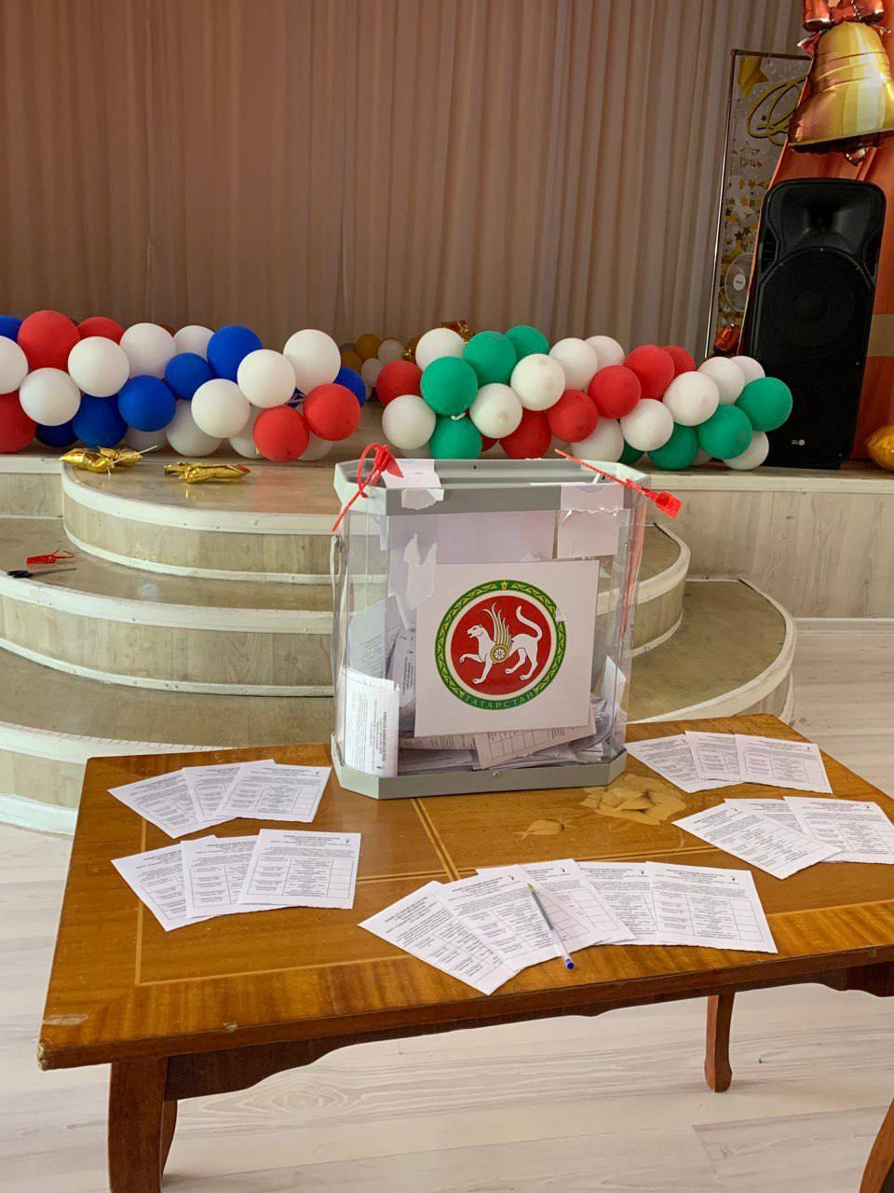
ВЫБОРЫ-2024

Slide 6
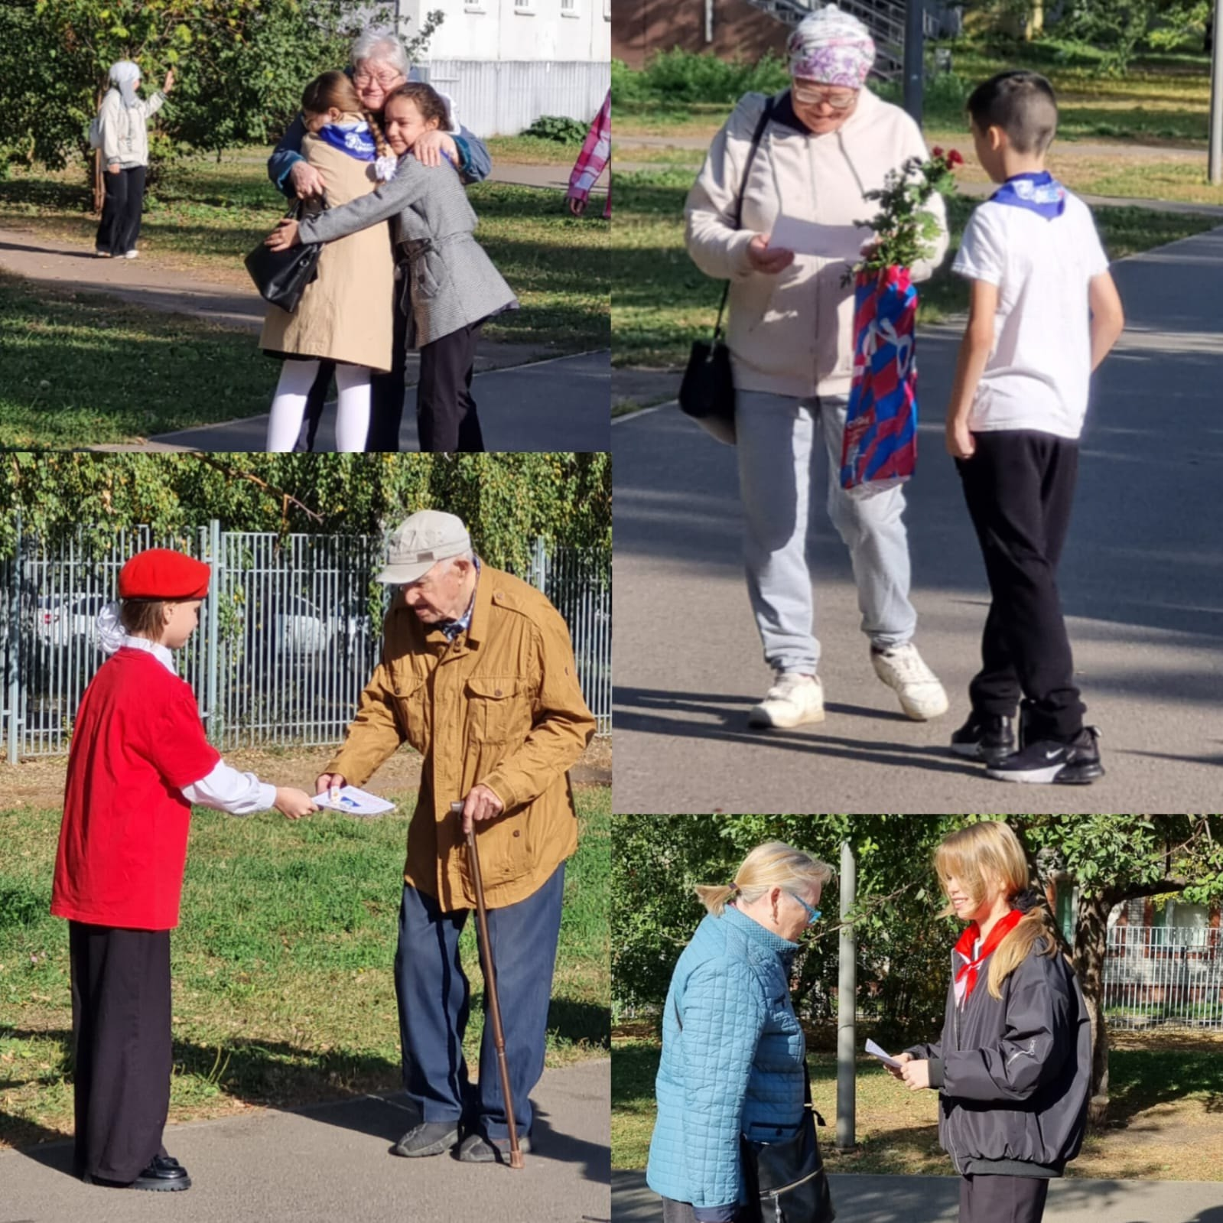
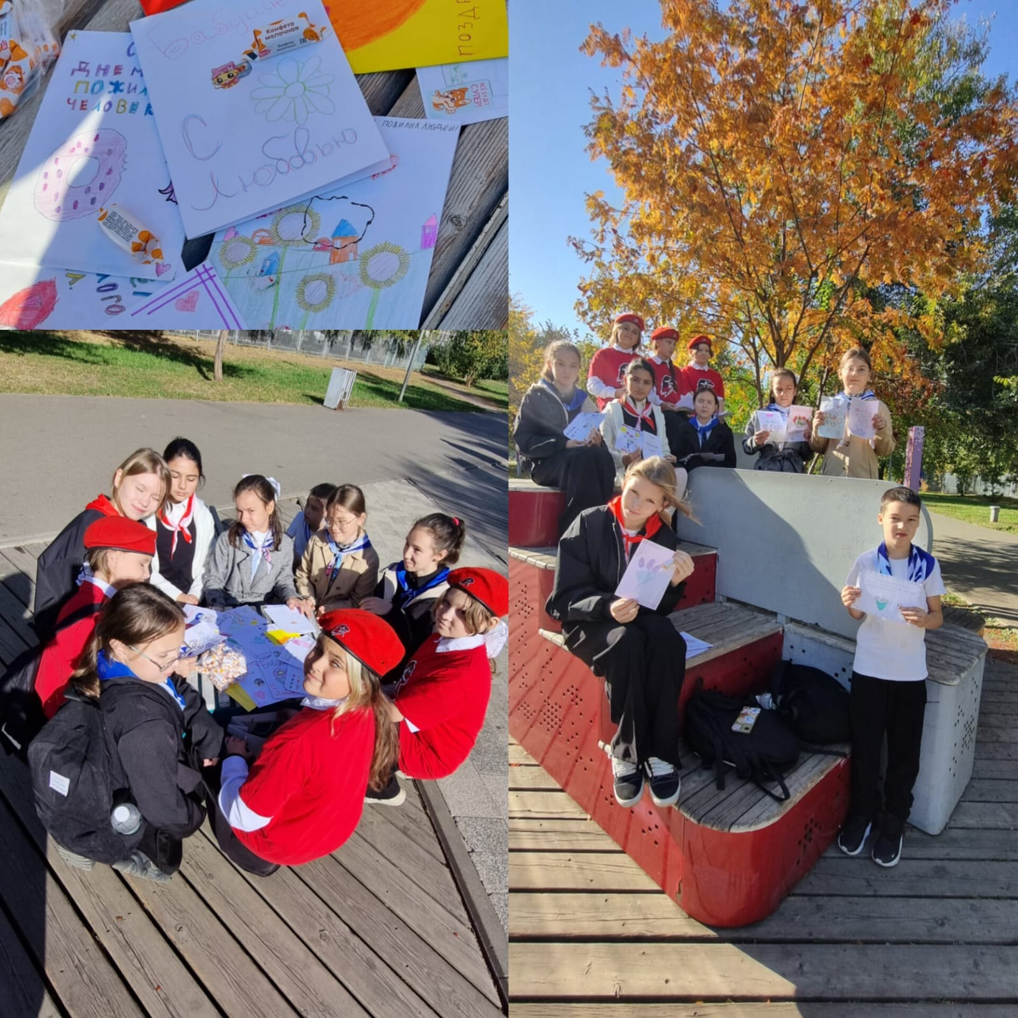
ДЕНЬ ПОЖИЛОГО ЧЕЛОВЕКА

Slide 7
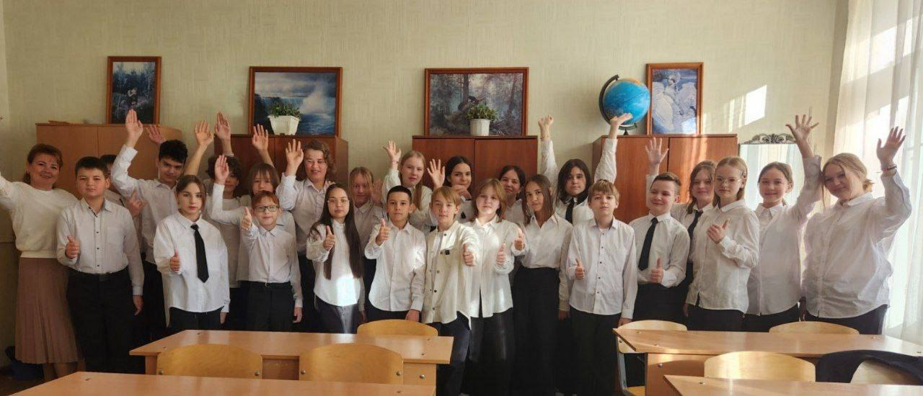
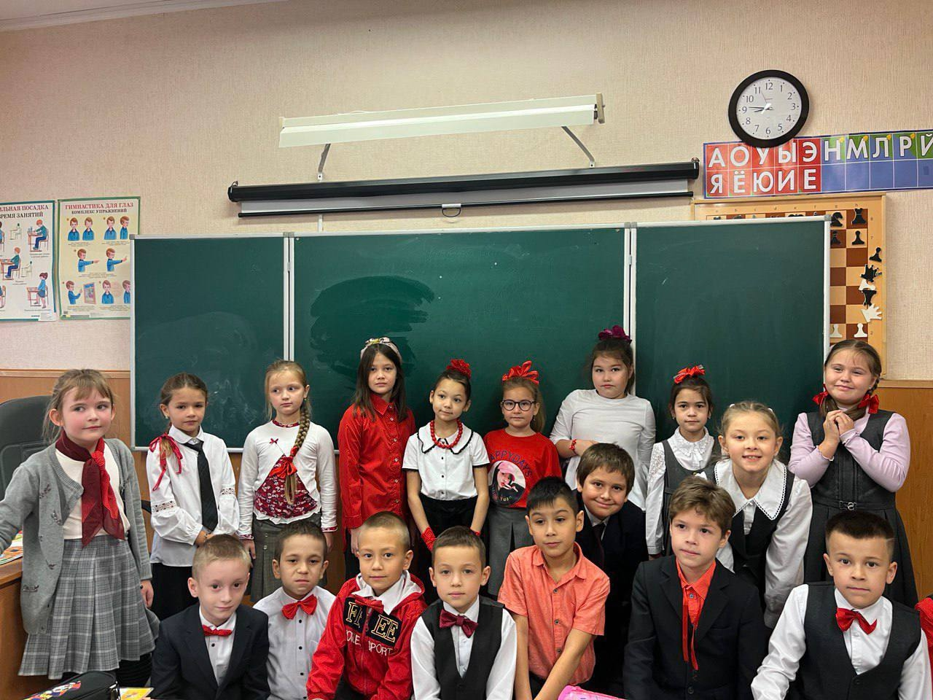
«НЕДЕЛЯ ЯРКИХ ЦВЕТОВ И СОБЫТИЙ»

Slide 8
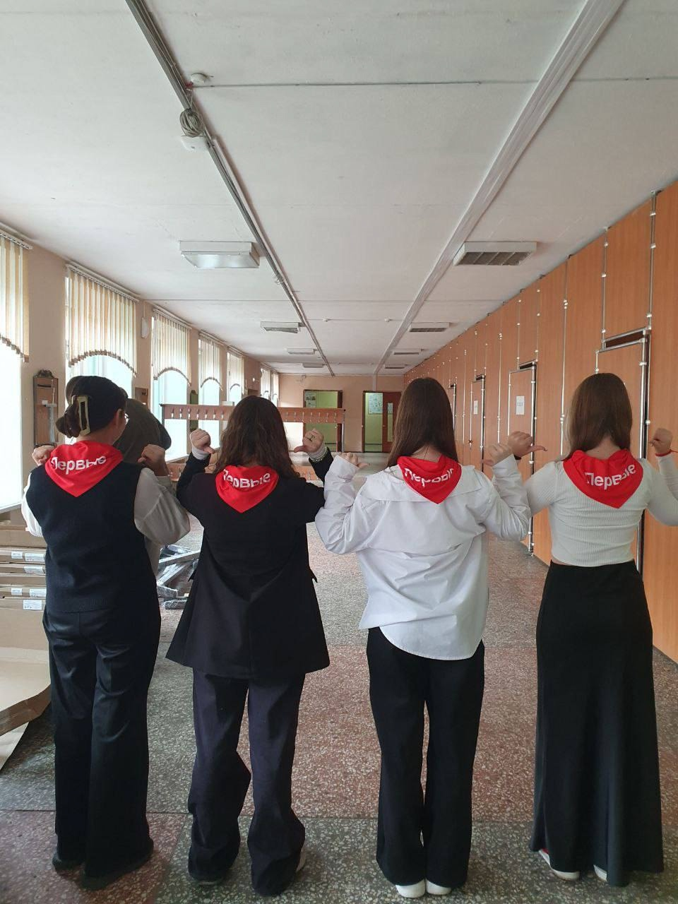
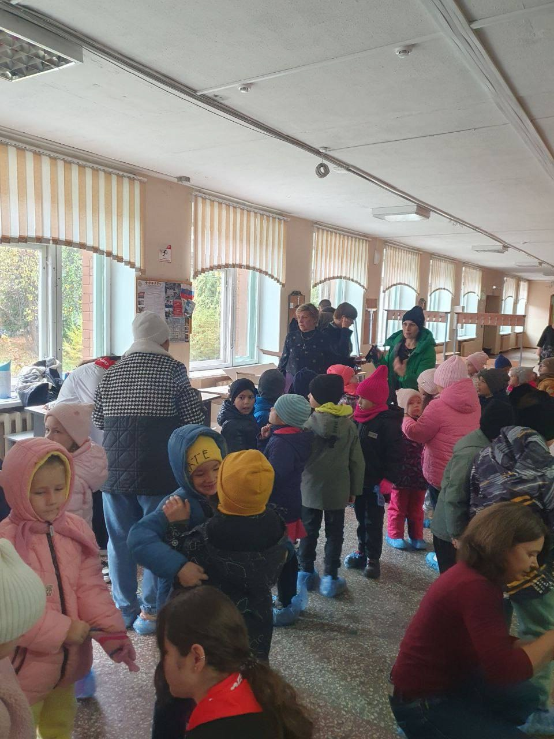
ПРЕЕМСТВЕННОСТЬ ПОКОЛЕНИЙ.
ЛИТЕРАТУРНЫЙ ДВОРИК ДЛЯ Д/С 402

Slide 9
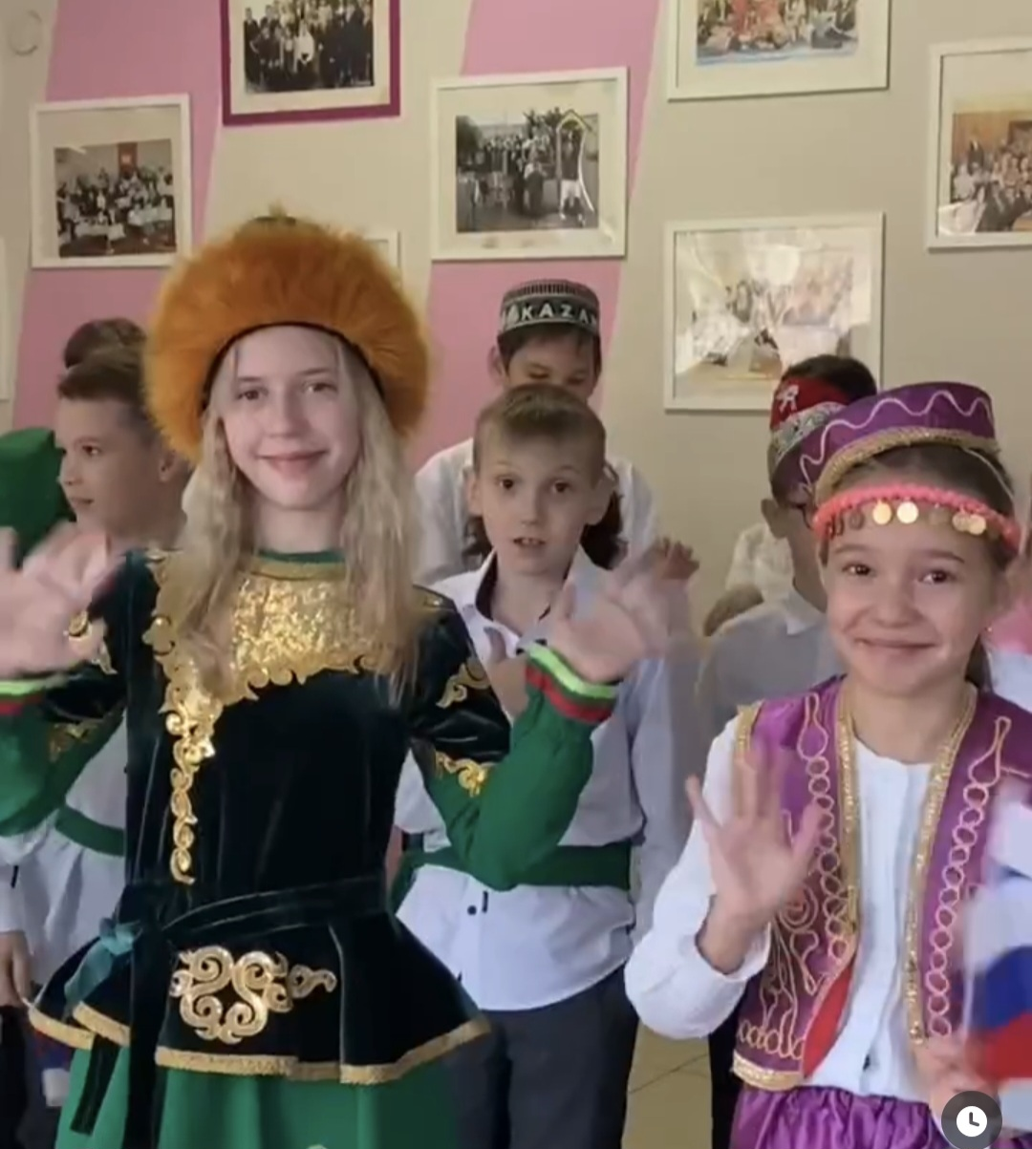
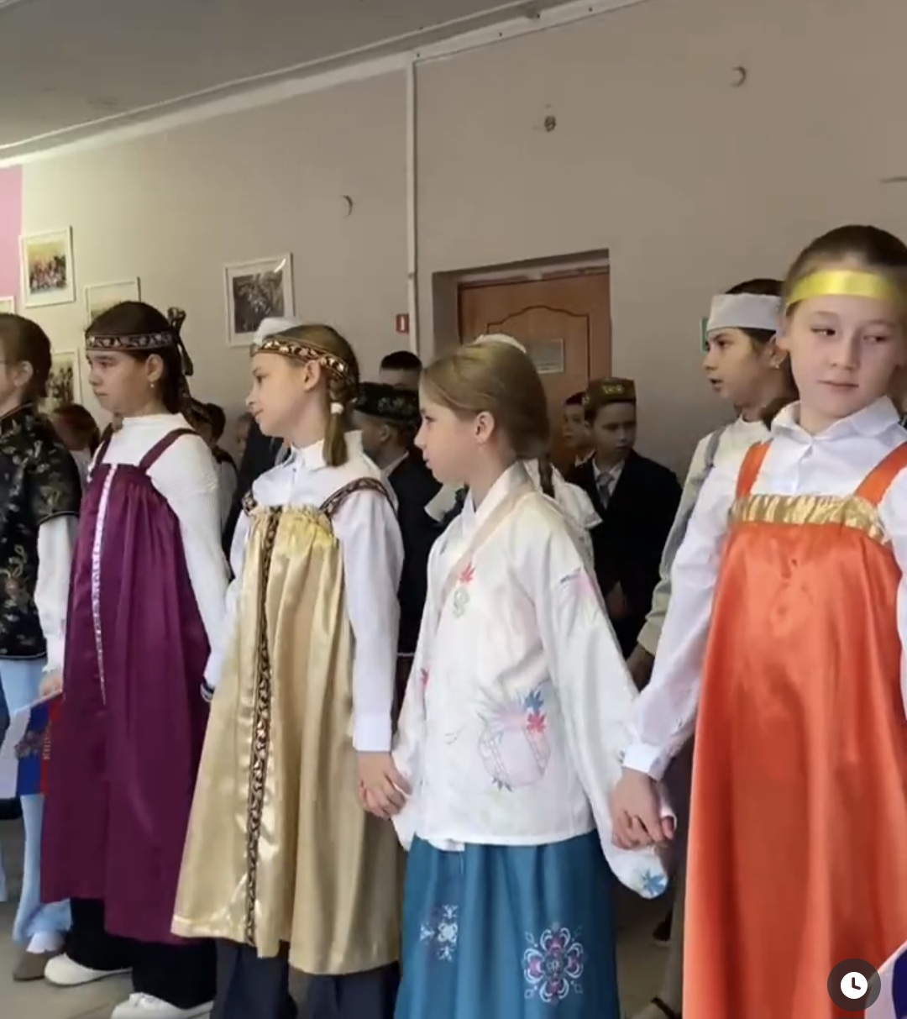
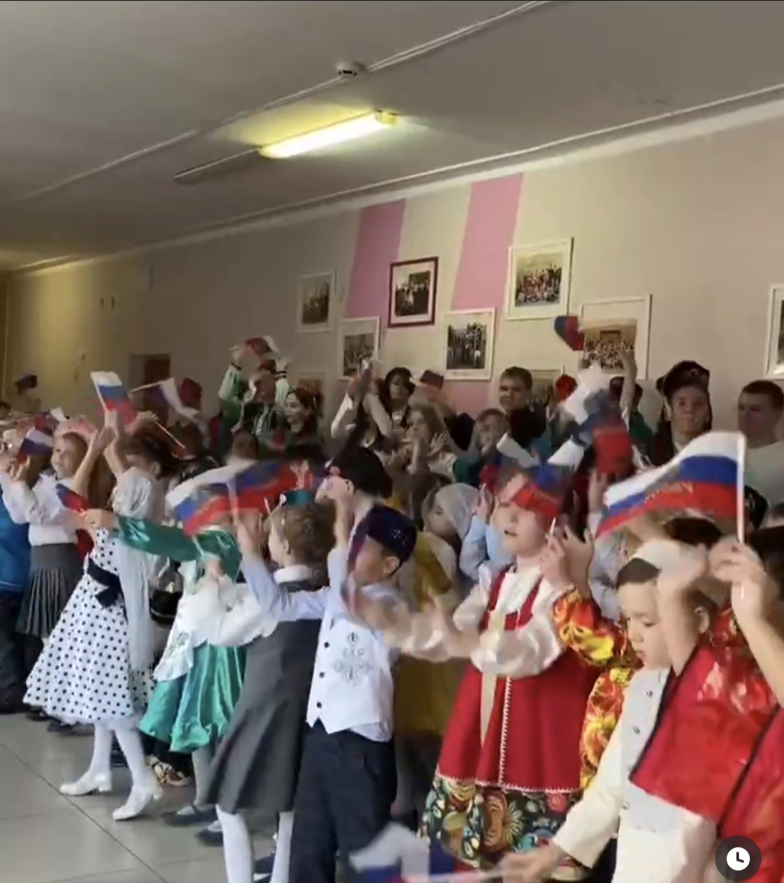
ФЛЕШМОБ КО ДНЮ НАРОДНОГО ЕДИНСТВА

Slide 10
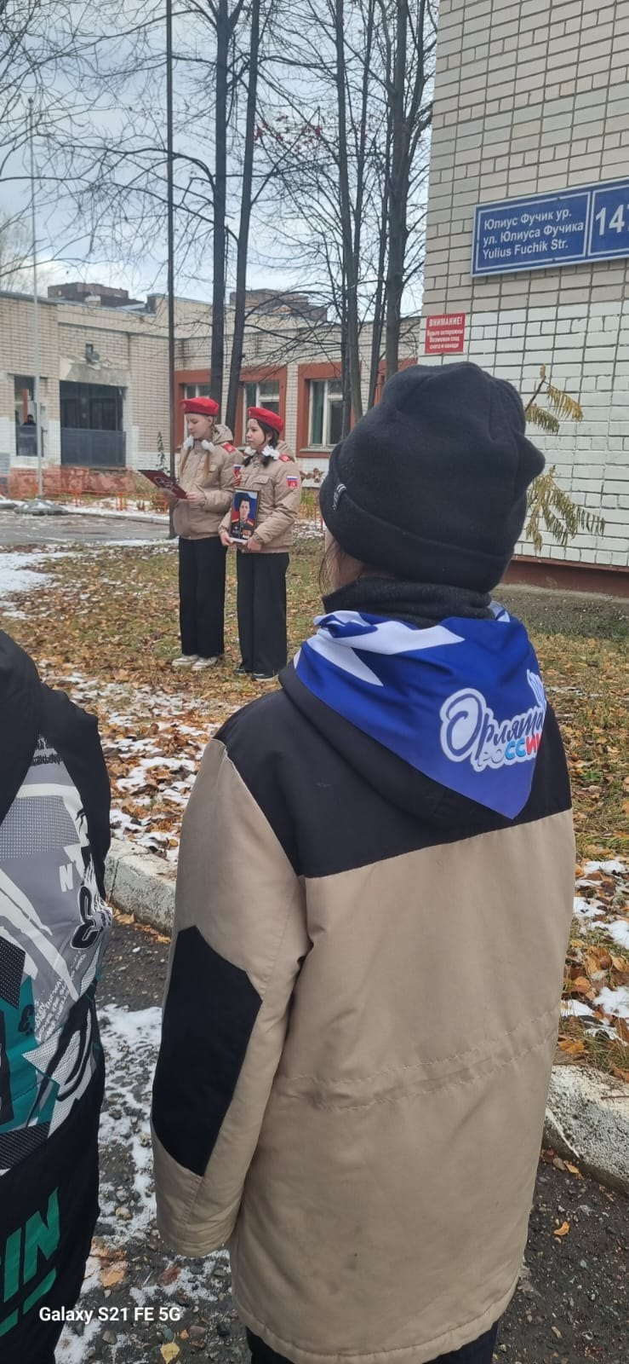
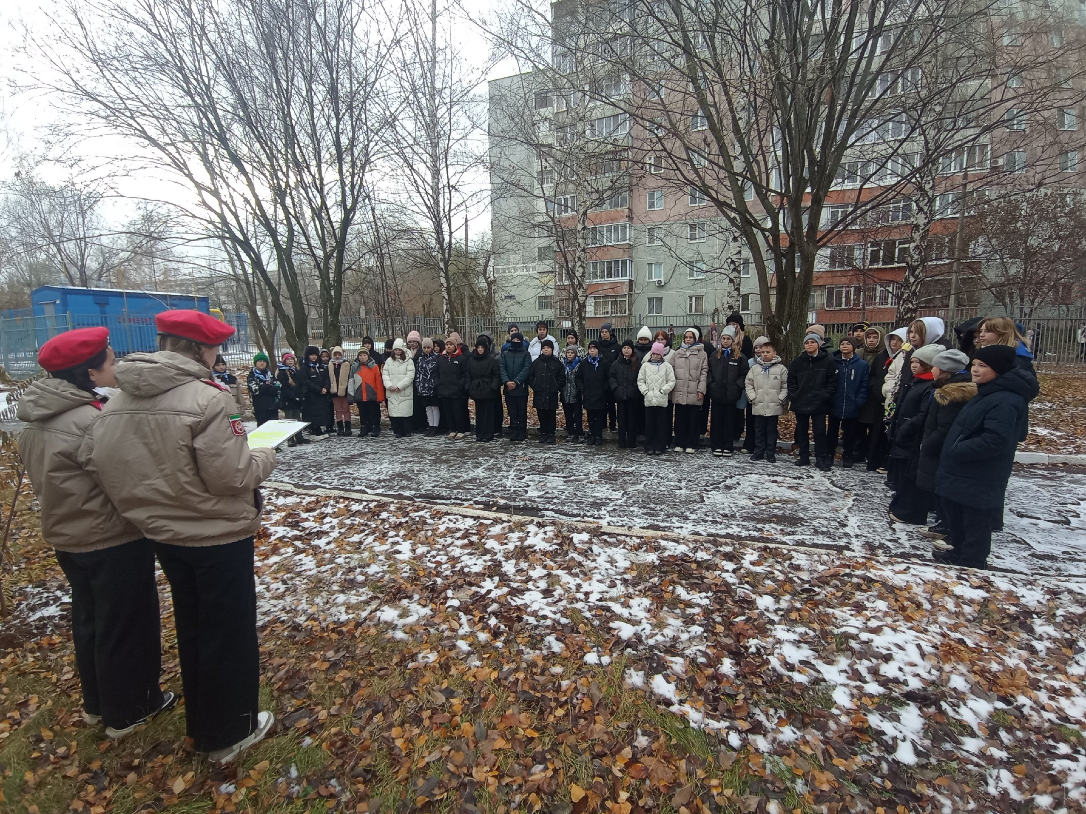
ПОДВИГ М.А. ЕРМОЛИНА

Slide 11
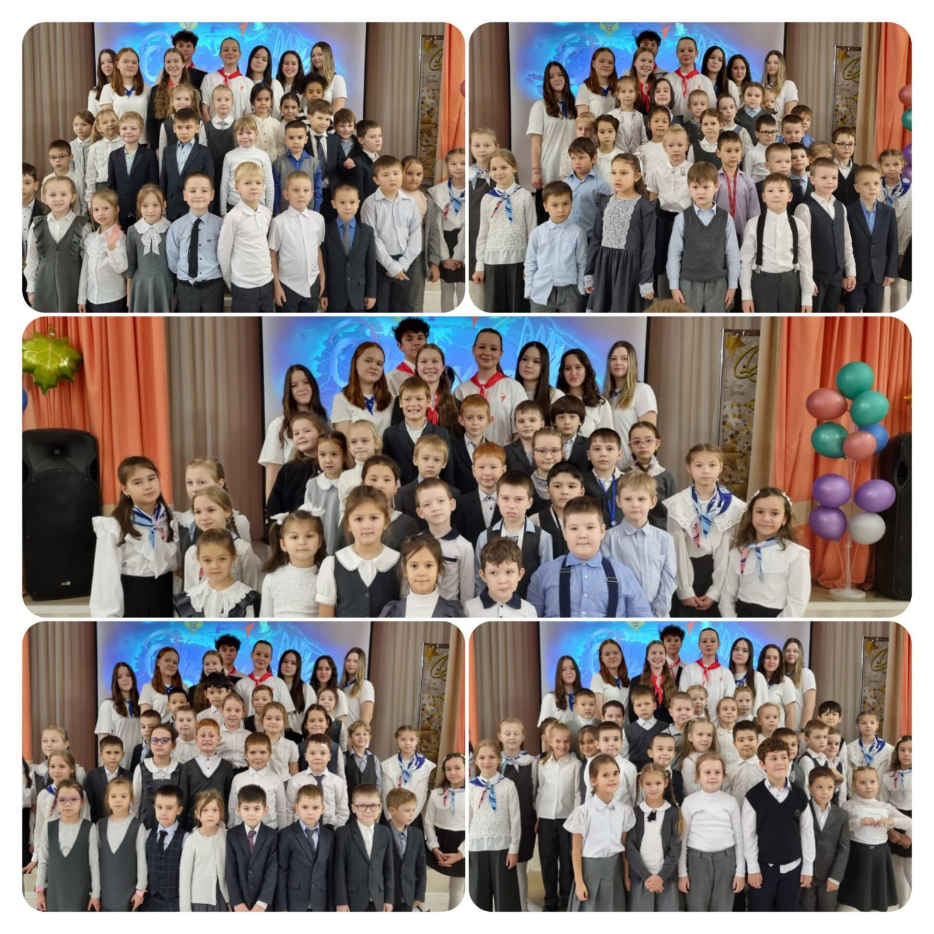
ПОСВЯЩЕНИЕ В ОРЛЯТА РОССИИ

Slide 12
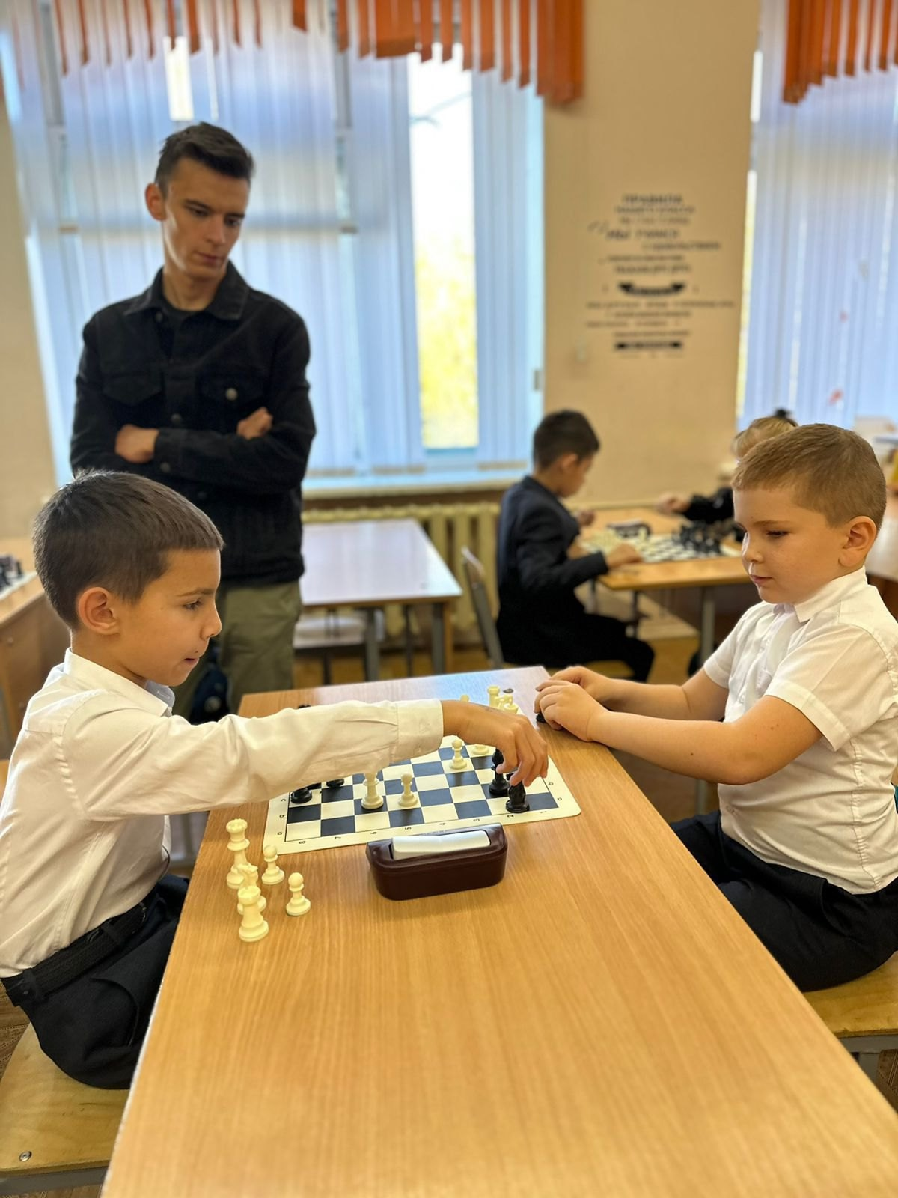
ШАХМАТНЫЙ ТУРНИР

Slide 13
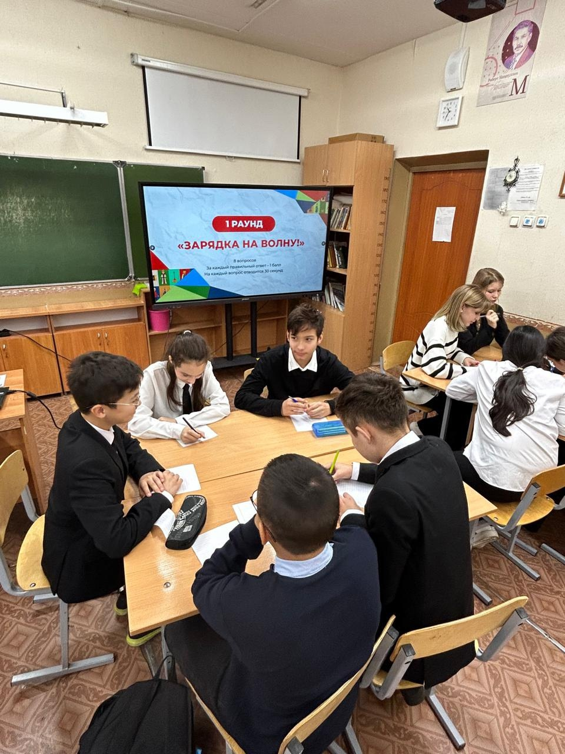
ВИКТОРИНА «ДРУЖБА НАРОДОВ»

Slide 14
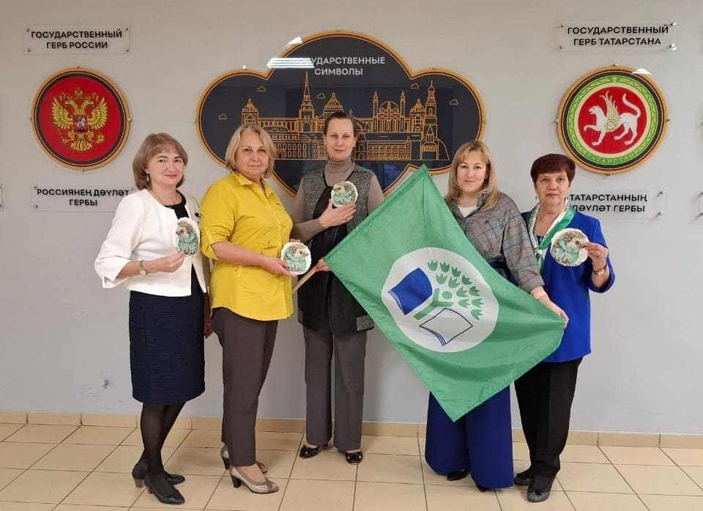
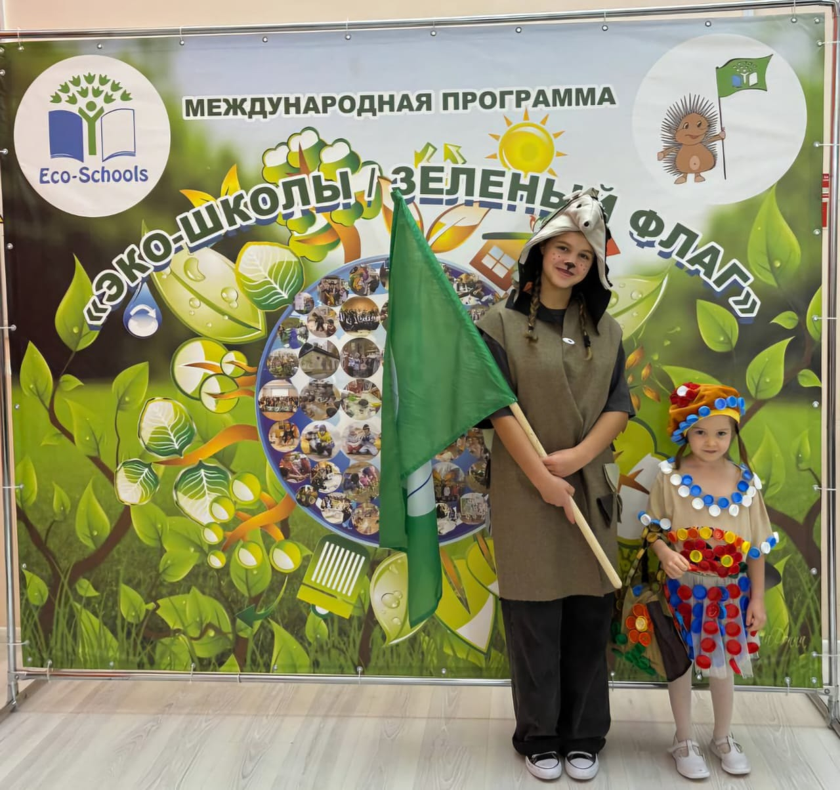
ЭКО-ШКОЛЫ/ЗЕЛЕНЫЙ ФЛАГ»

Slide 15
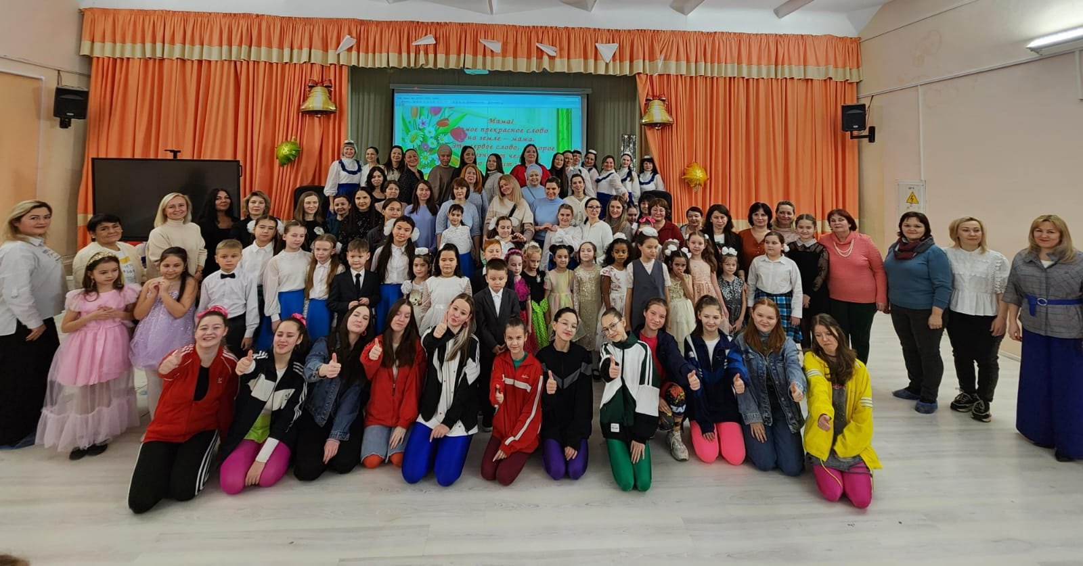
ДЕНЬ МАМЫ

Slide 16
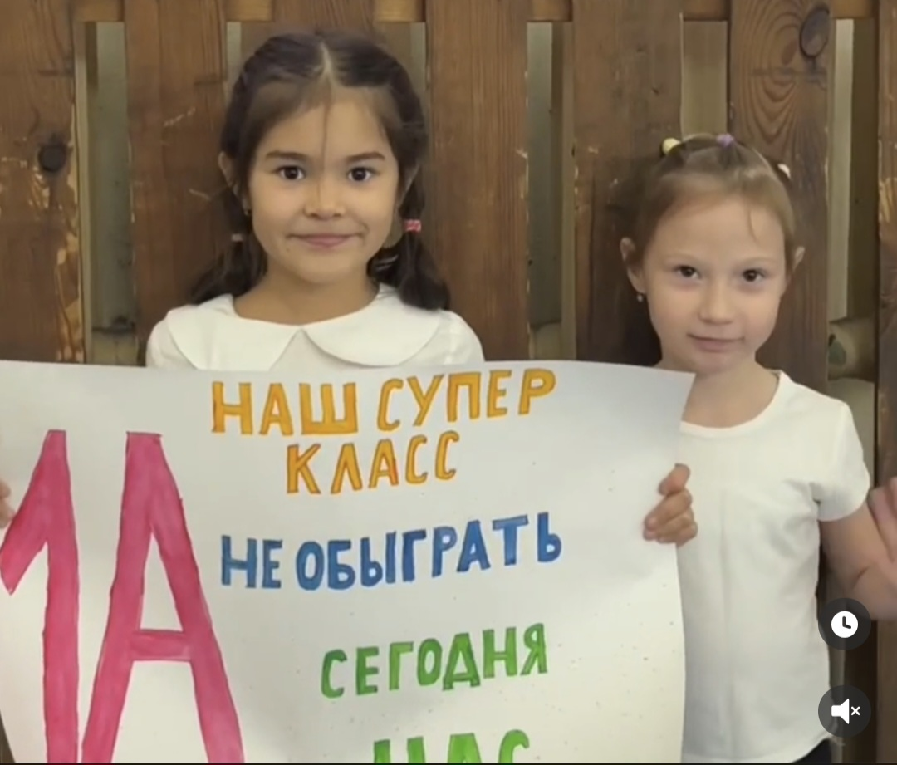
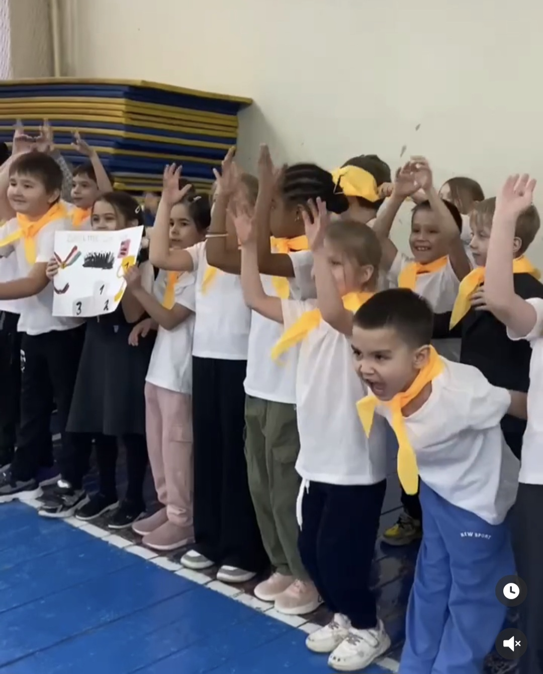
«ВЕСЕЛЫЕ СТАРТЫ»

Slide 17
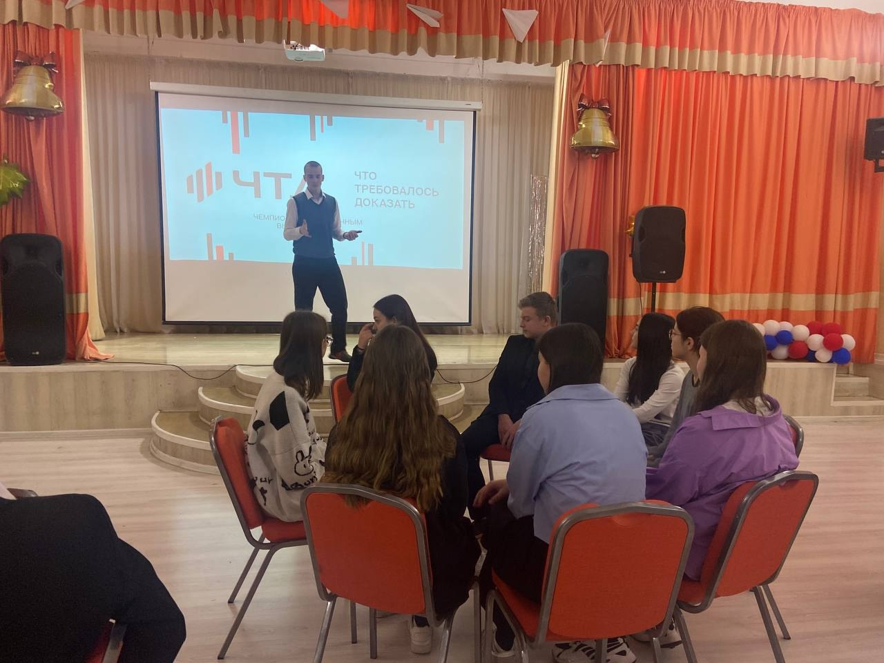
ИГРА «ЧТО И ТРЕБОВАЛОСЬ ДОКАЗАТЬ»

Slide 18
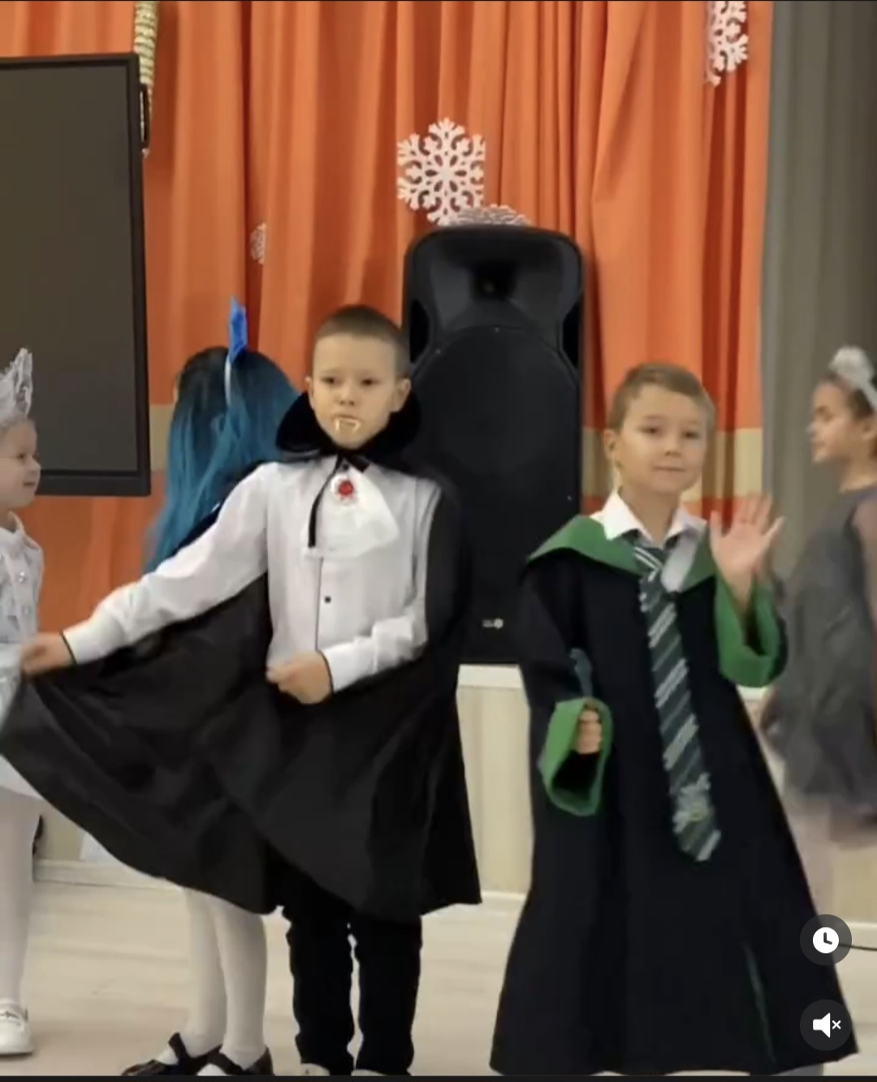
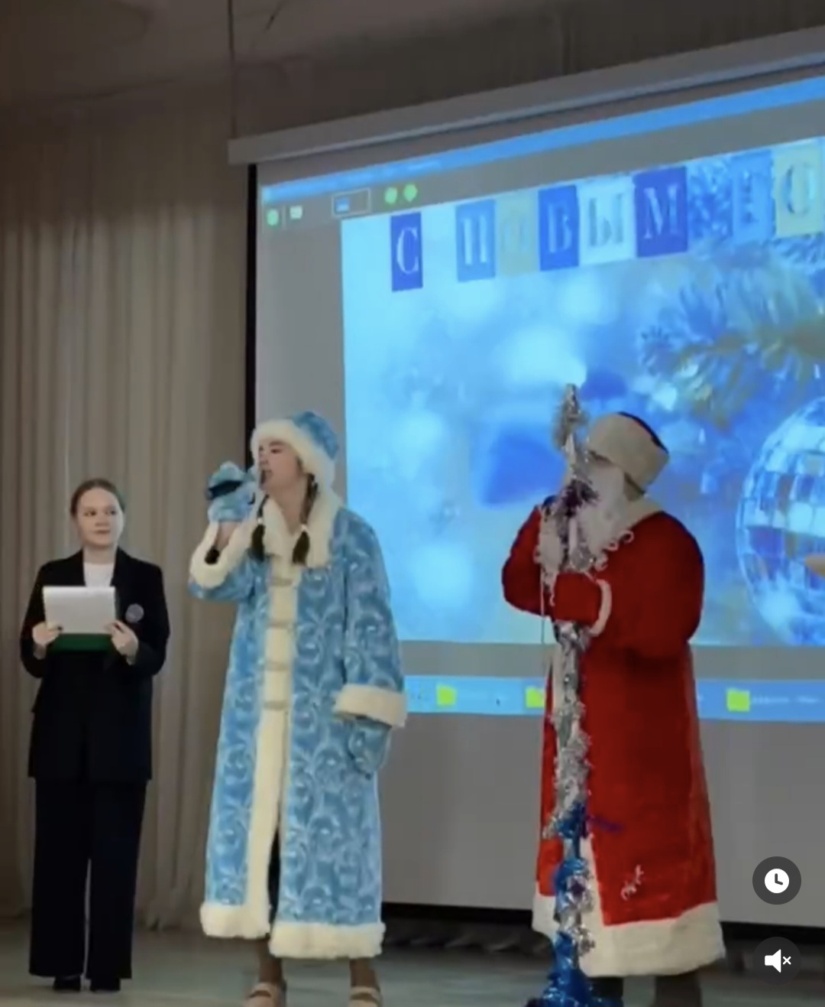
«НОВЫЙ ГОД»

Slide 19
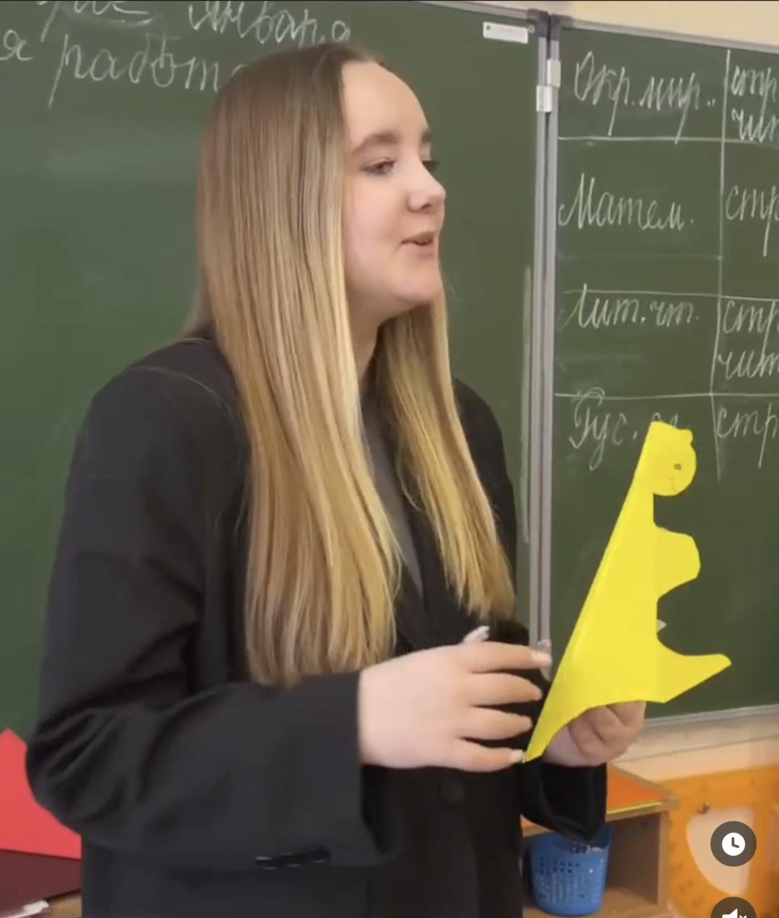
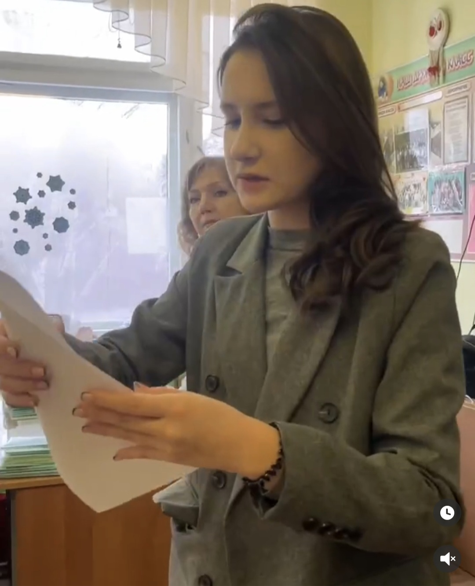
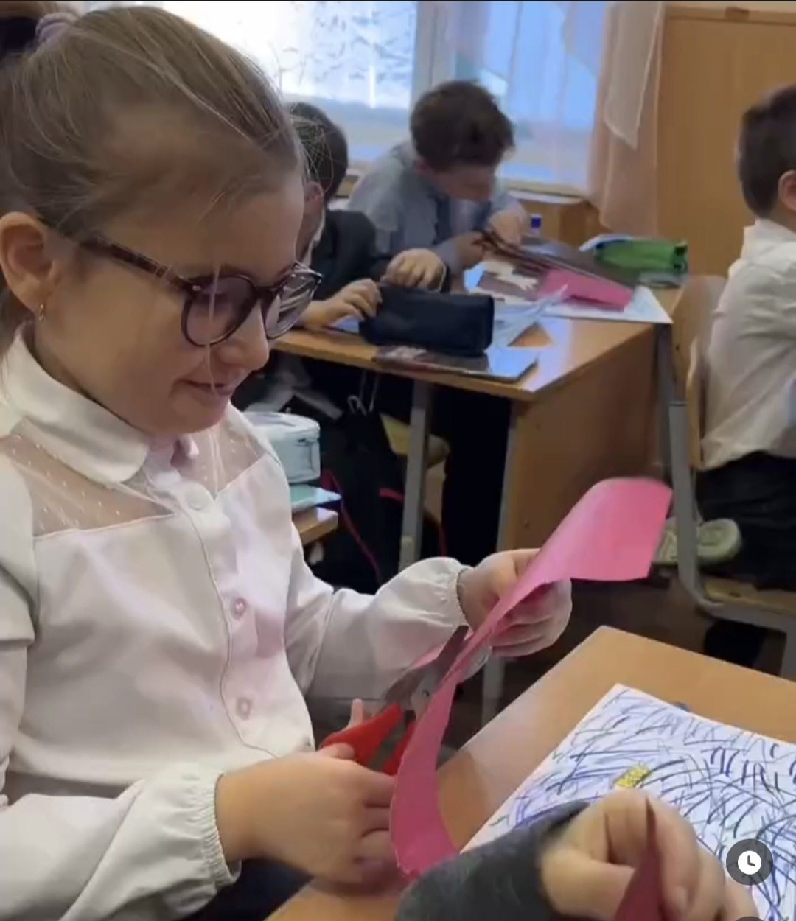
НЕДЕЛЯ ОРИГАМИ ДЛЯ НАЧАЛЬНОЙ ШКОЛЫ

Slide 20
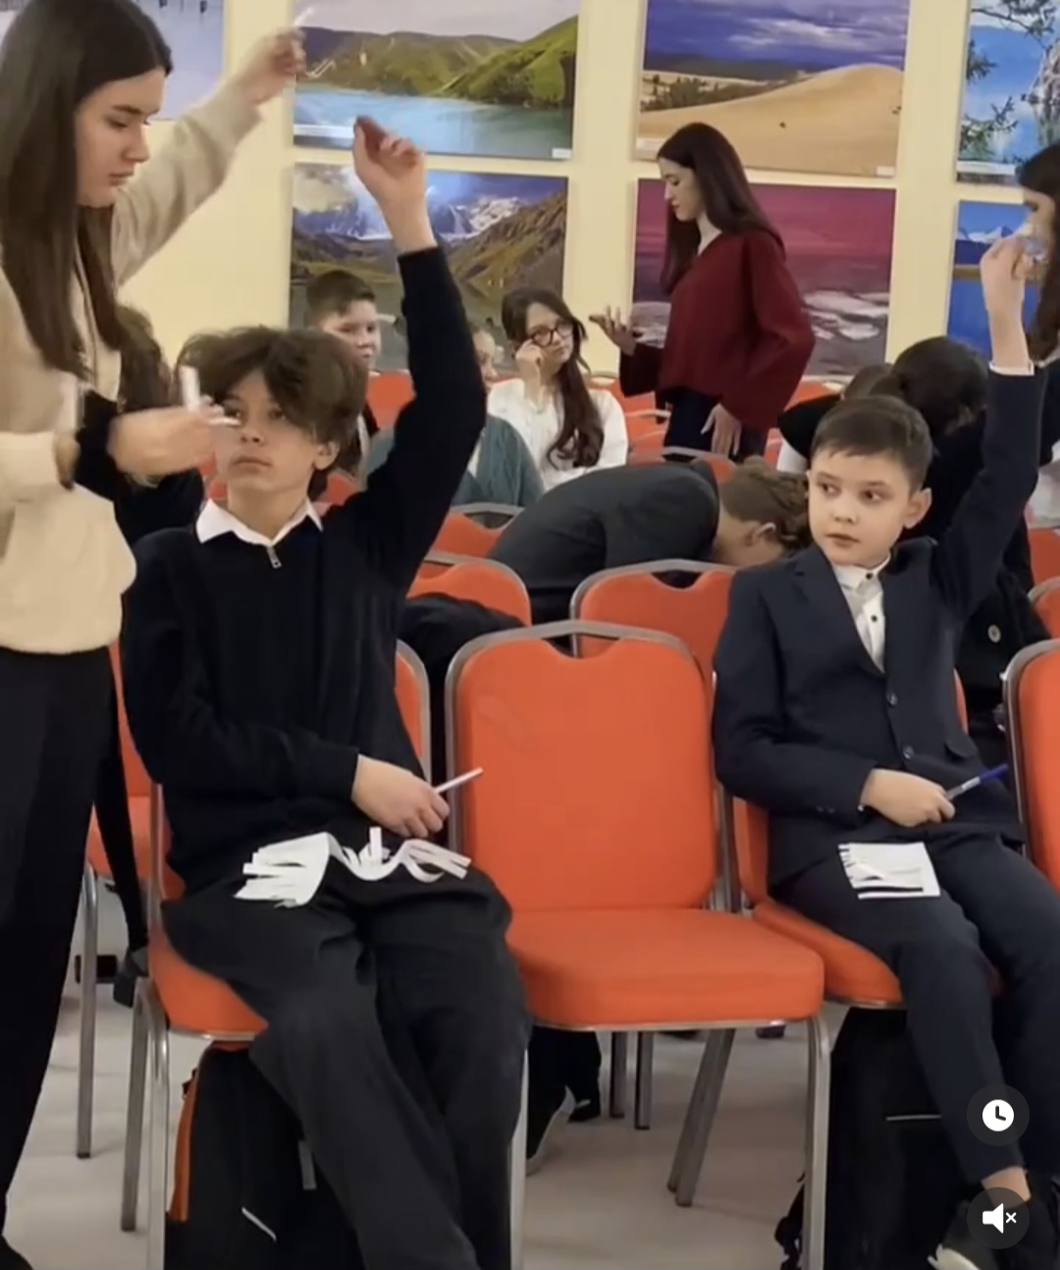
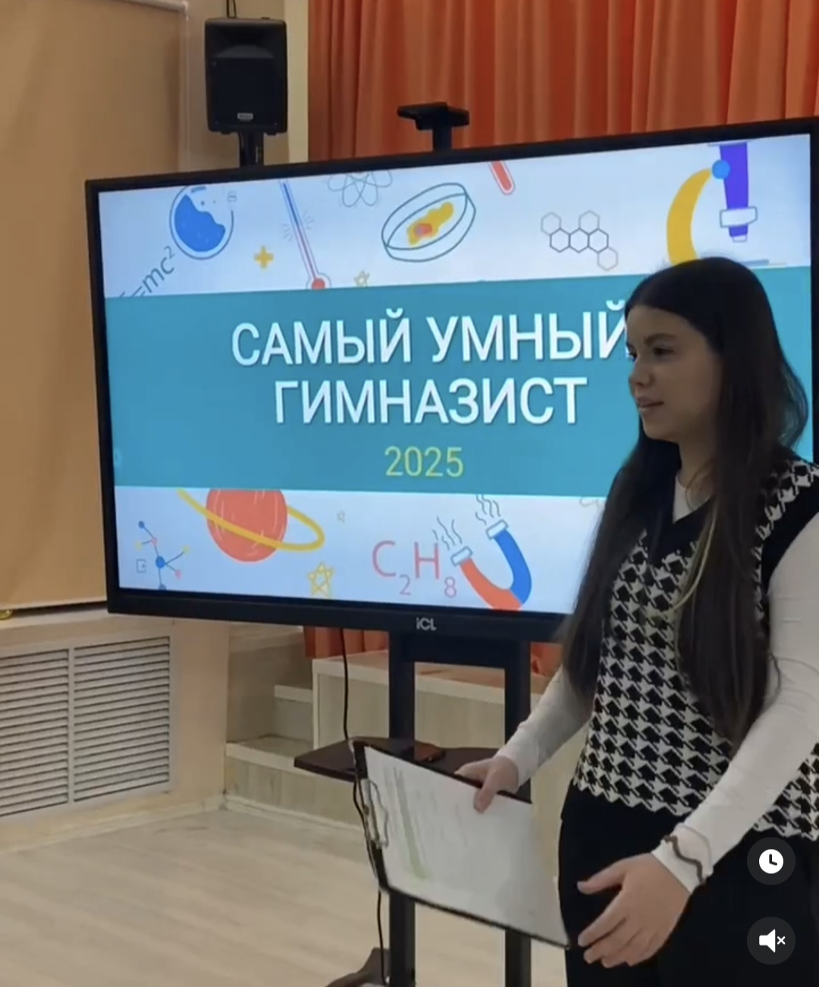
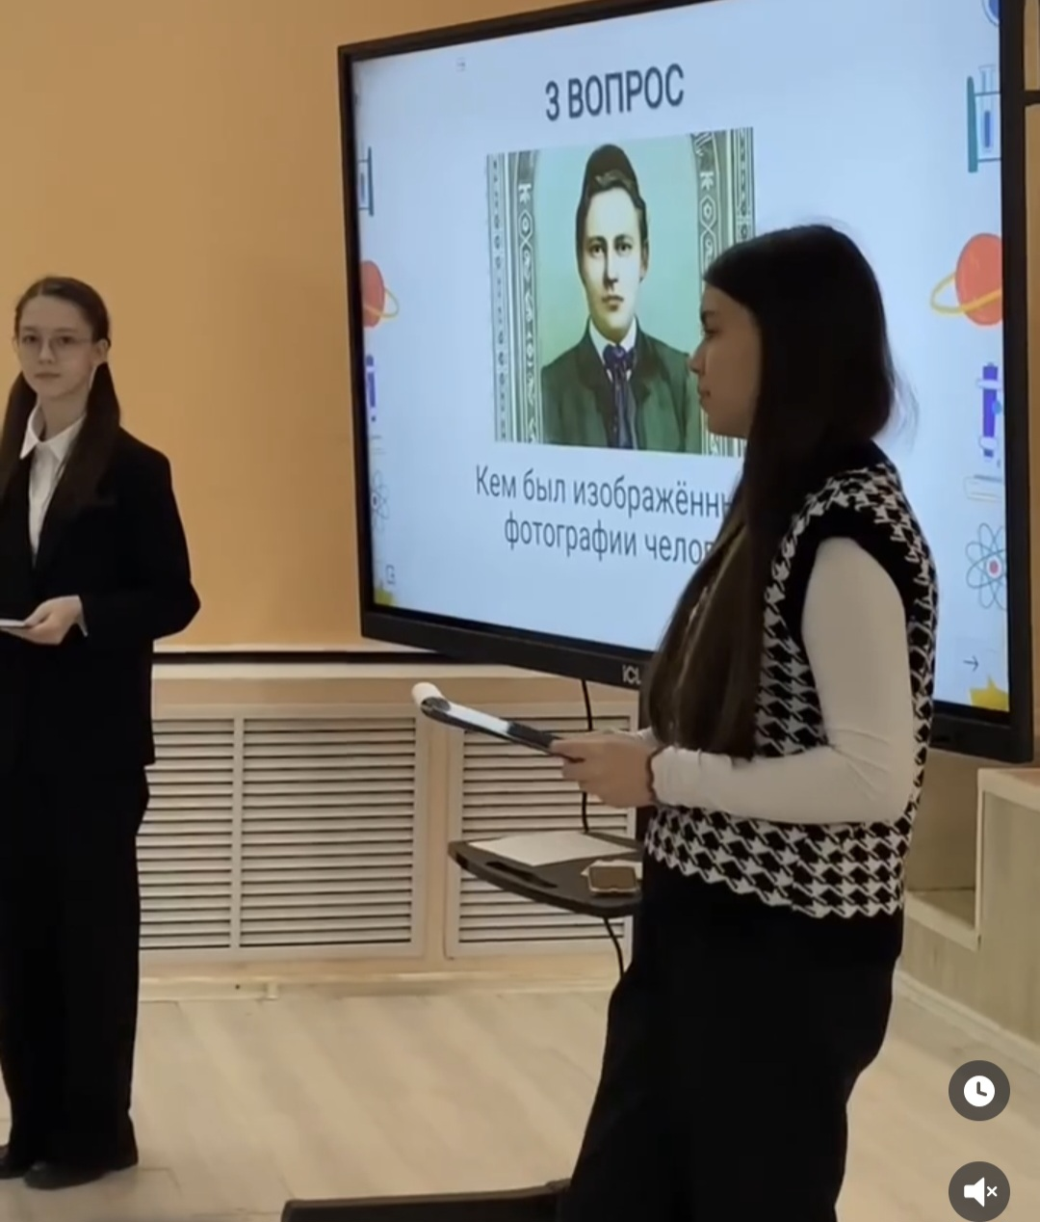
«САМЫЙ УМНЫЙ ГИМНАЗИСТ»

Slide 21
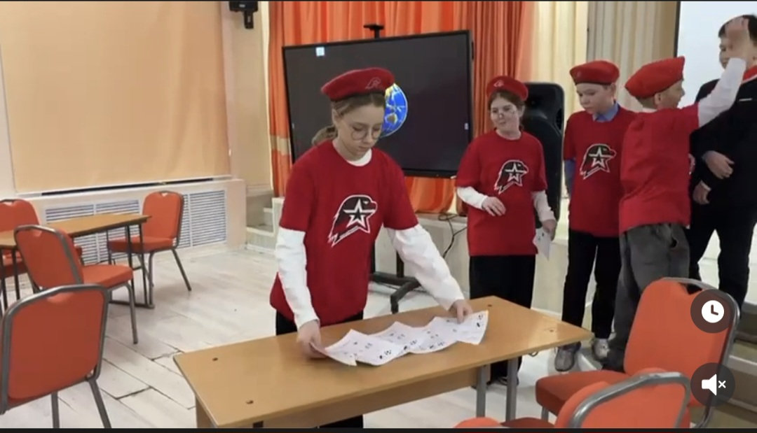
АКЦИЯ КО ДНЮ НАУКИ

Slide 22
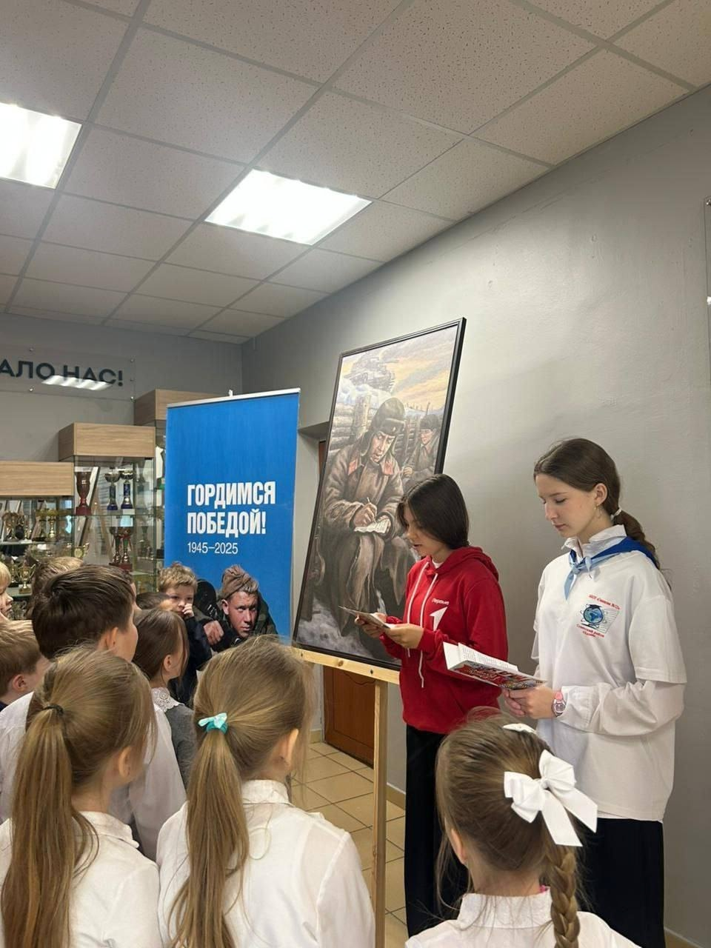
ПРОЕКТ «ОТ ХОЛСТА К СЕРДЦУ»

Slide 23
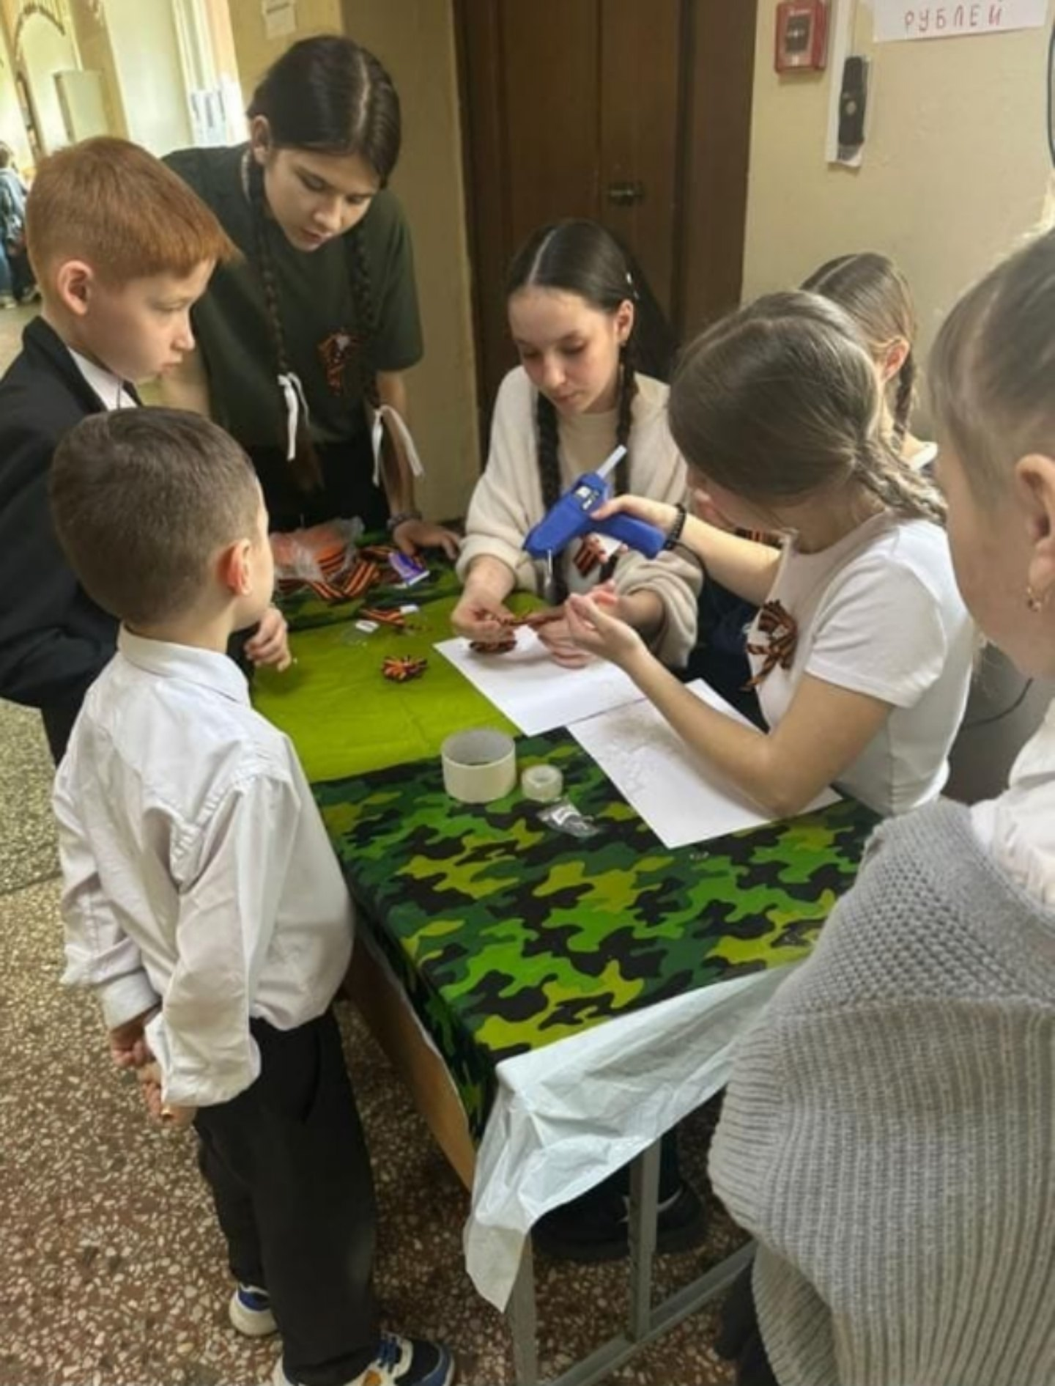
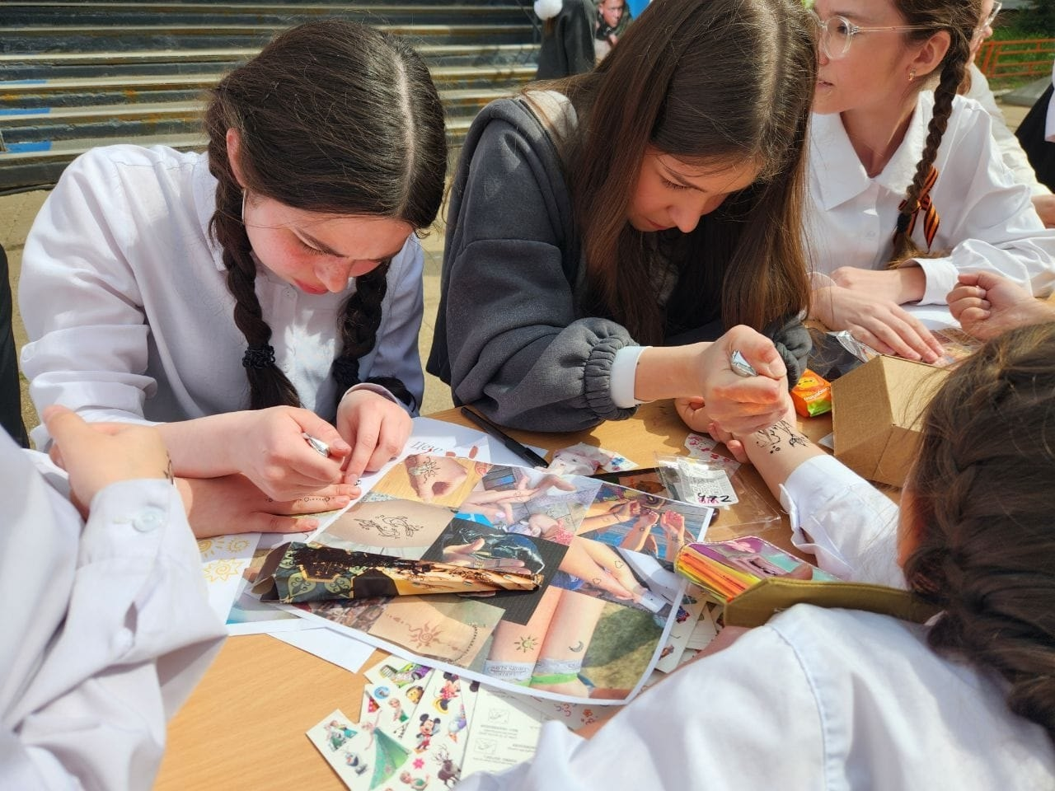
БЛАГОТВОРИТЕЛЬНАЯ ЯРМАРКА
«ДЛЯ СВОих»

Slide 24
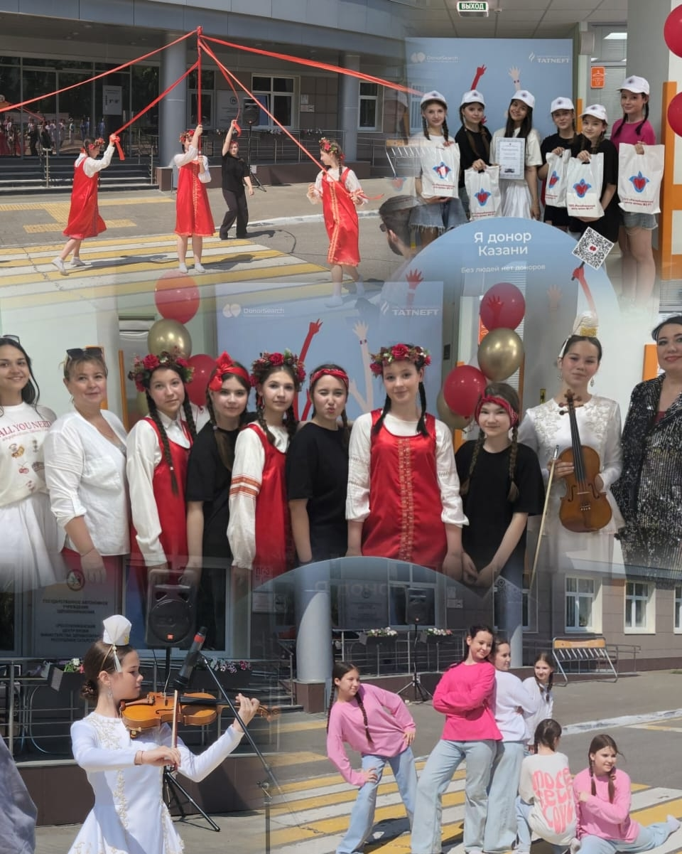
ВСЕМИРНЫЙ ДЕНЬ ДОНОРА

